Slide 1


Velkommen til informationsmøde
Energipark Holstebro-Struer
21. maj 2024

Slide 2
Baggrund for mødet
Det samlede Idé-forslag til Energipark Holstebro-Struer er indstillet til at gå videre i både Struer- og Holstebro Kommune
Holstebro Kommune har opfordret til at der udover vindmøller i Grydholt, som oprindeligt indsendt, samtidigt overvejes opsat solceller på en del af arealet
Projektet er på et tidligt stadie – vi har slet ikke svar på alt!

Slide 3
Dagsorden for mødet
Kort præsentation af projektudviklere
Fortælle om projektet
Fortælle om de muligheder der er for lokalområdet
Medejerskab
Den videre proces
Mulighed for at stille spørgsmål
Modtage inputs

Slide 4
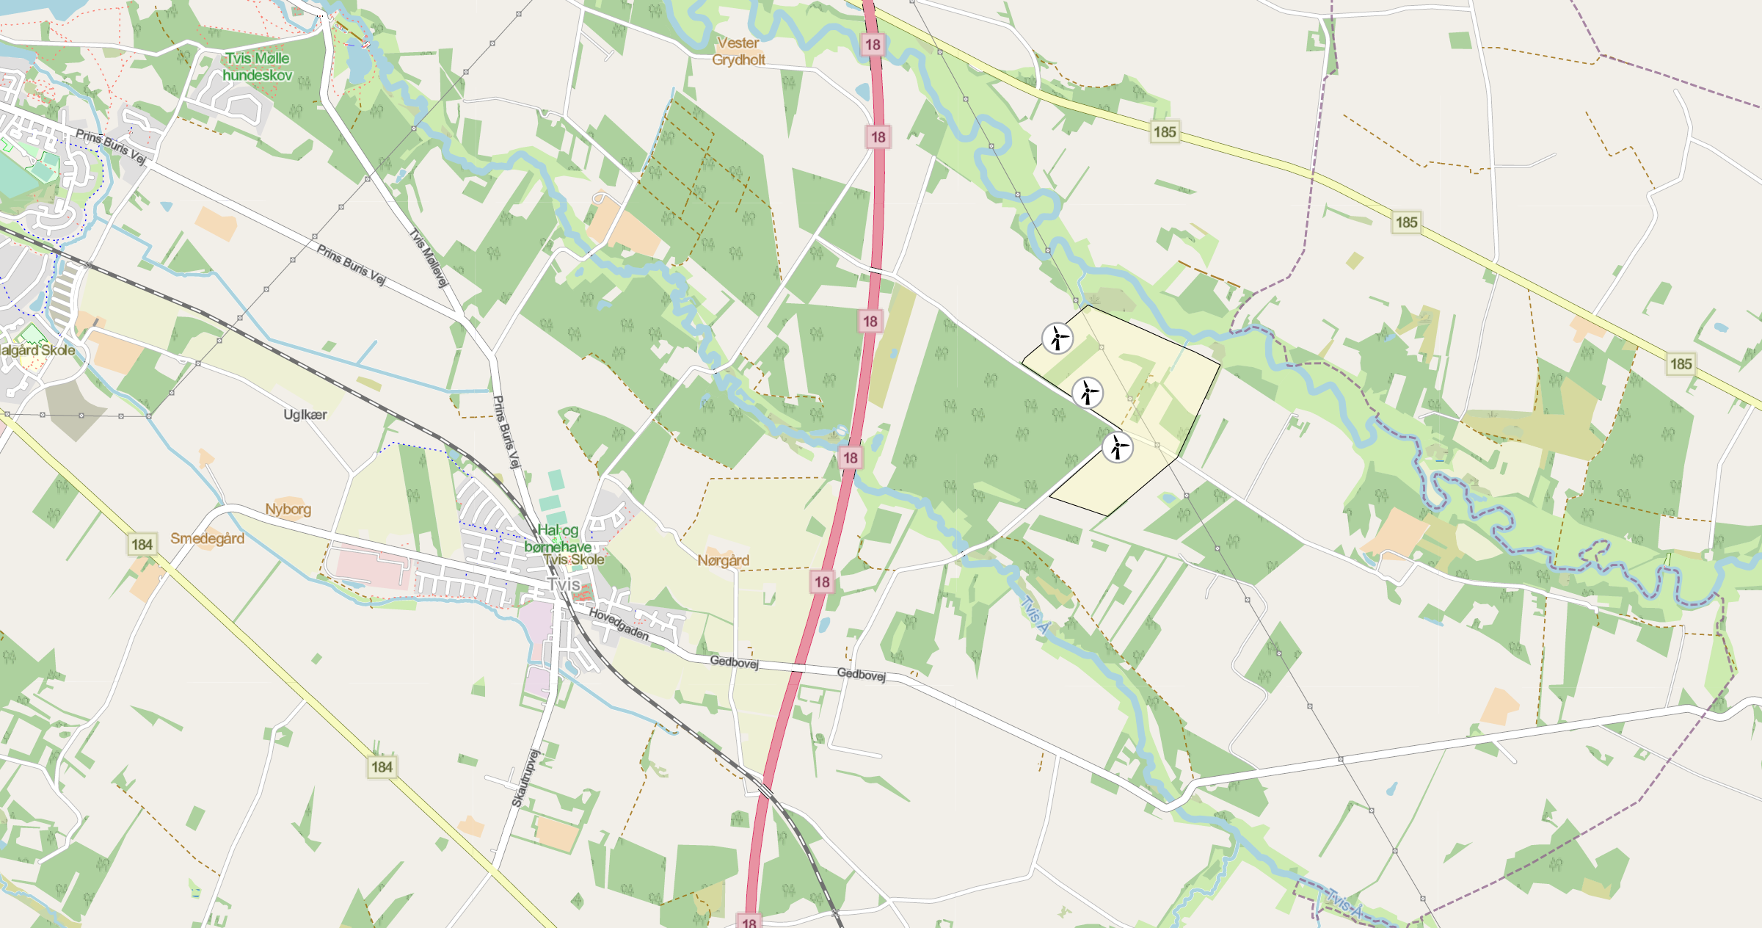
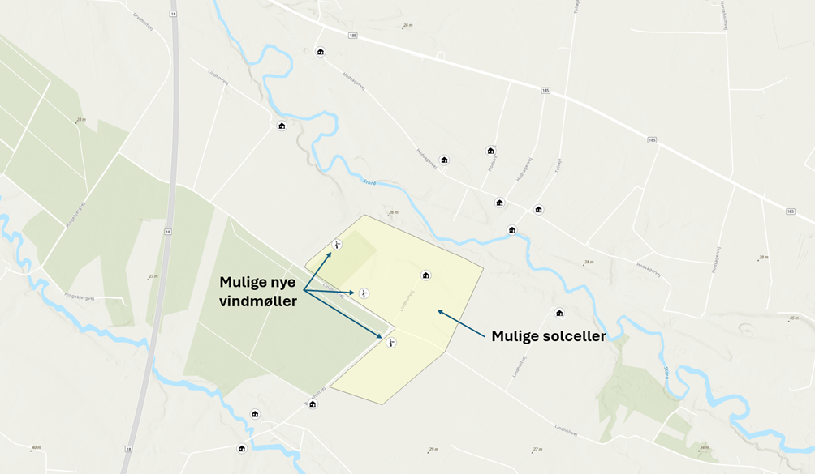
Nærmeste naboer
Der har været afholdt møde med de nærmeste naboer den 2. maj

Slide 5
Dagsorden for mødet
Kort præsentation af projektudviklere
Fortælle om projektet
Fortælle om de muligheder der er for lokalområdet
Medejerskab
Den videre proces
Mulighed for at stille spørgsmål
Modtage inputs

Slide 6




Præsentation af de fire projektudviklere

Slide 7
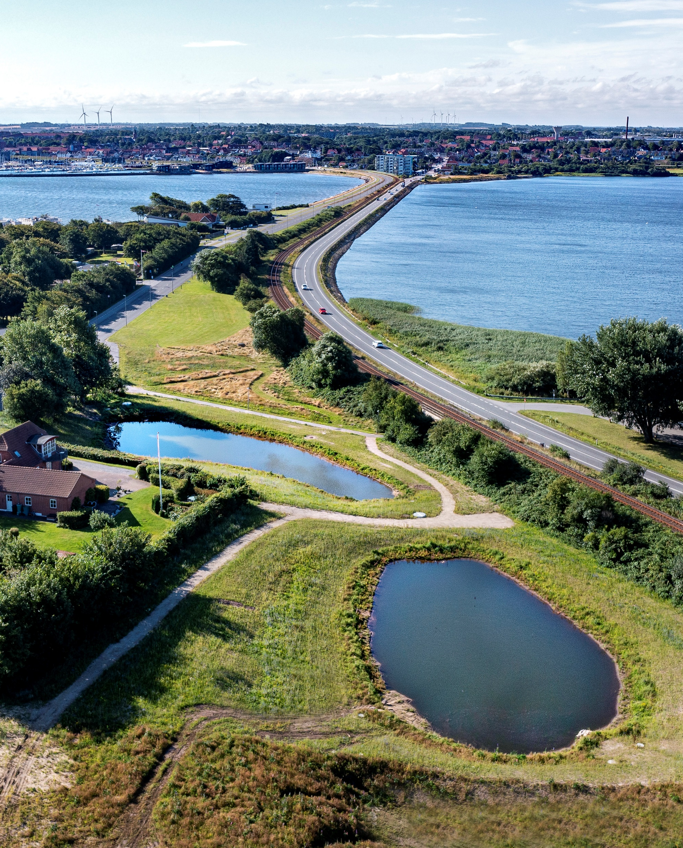


Struer Energi
Hvem er vi?
Lokalt, kommunalt ejet multiforsyningsselskab med 36 ansatte
Vi driver MEC – Maabjerg Energy Center (kraftvarmeværk og transmissionssystem) sammen med Vestforsyning
Vi investerer i den grønne omstilling – herunder solcelleanlæg, husstandsvindmøller og regnvandsbassiner
Hvorfor Energipark Holstebro-Struer?
Grøn omstilling
Økonomien holdes i lokalområdet
Vi leverer el, vand, varme og renser spildevand
Hovedsæde i Struer
Vi har fokus på forsyningssikkerhed, klima, miljø, forbrugerne og bæredygtig egenproduktion
Virksomhedsstrategi 2022-2026
Lokal forankring og udvikling
En investering i fremtiden
Investere i sol og vind
Reducere vores klimaaftryk
Lokalt samarbejde

Slide 8
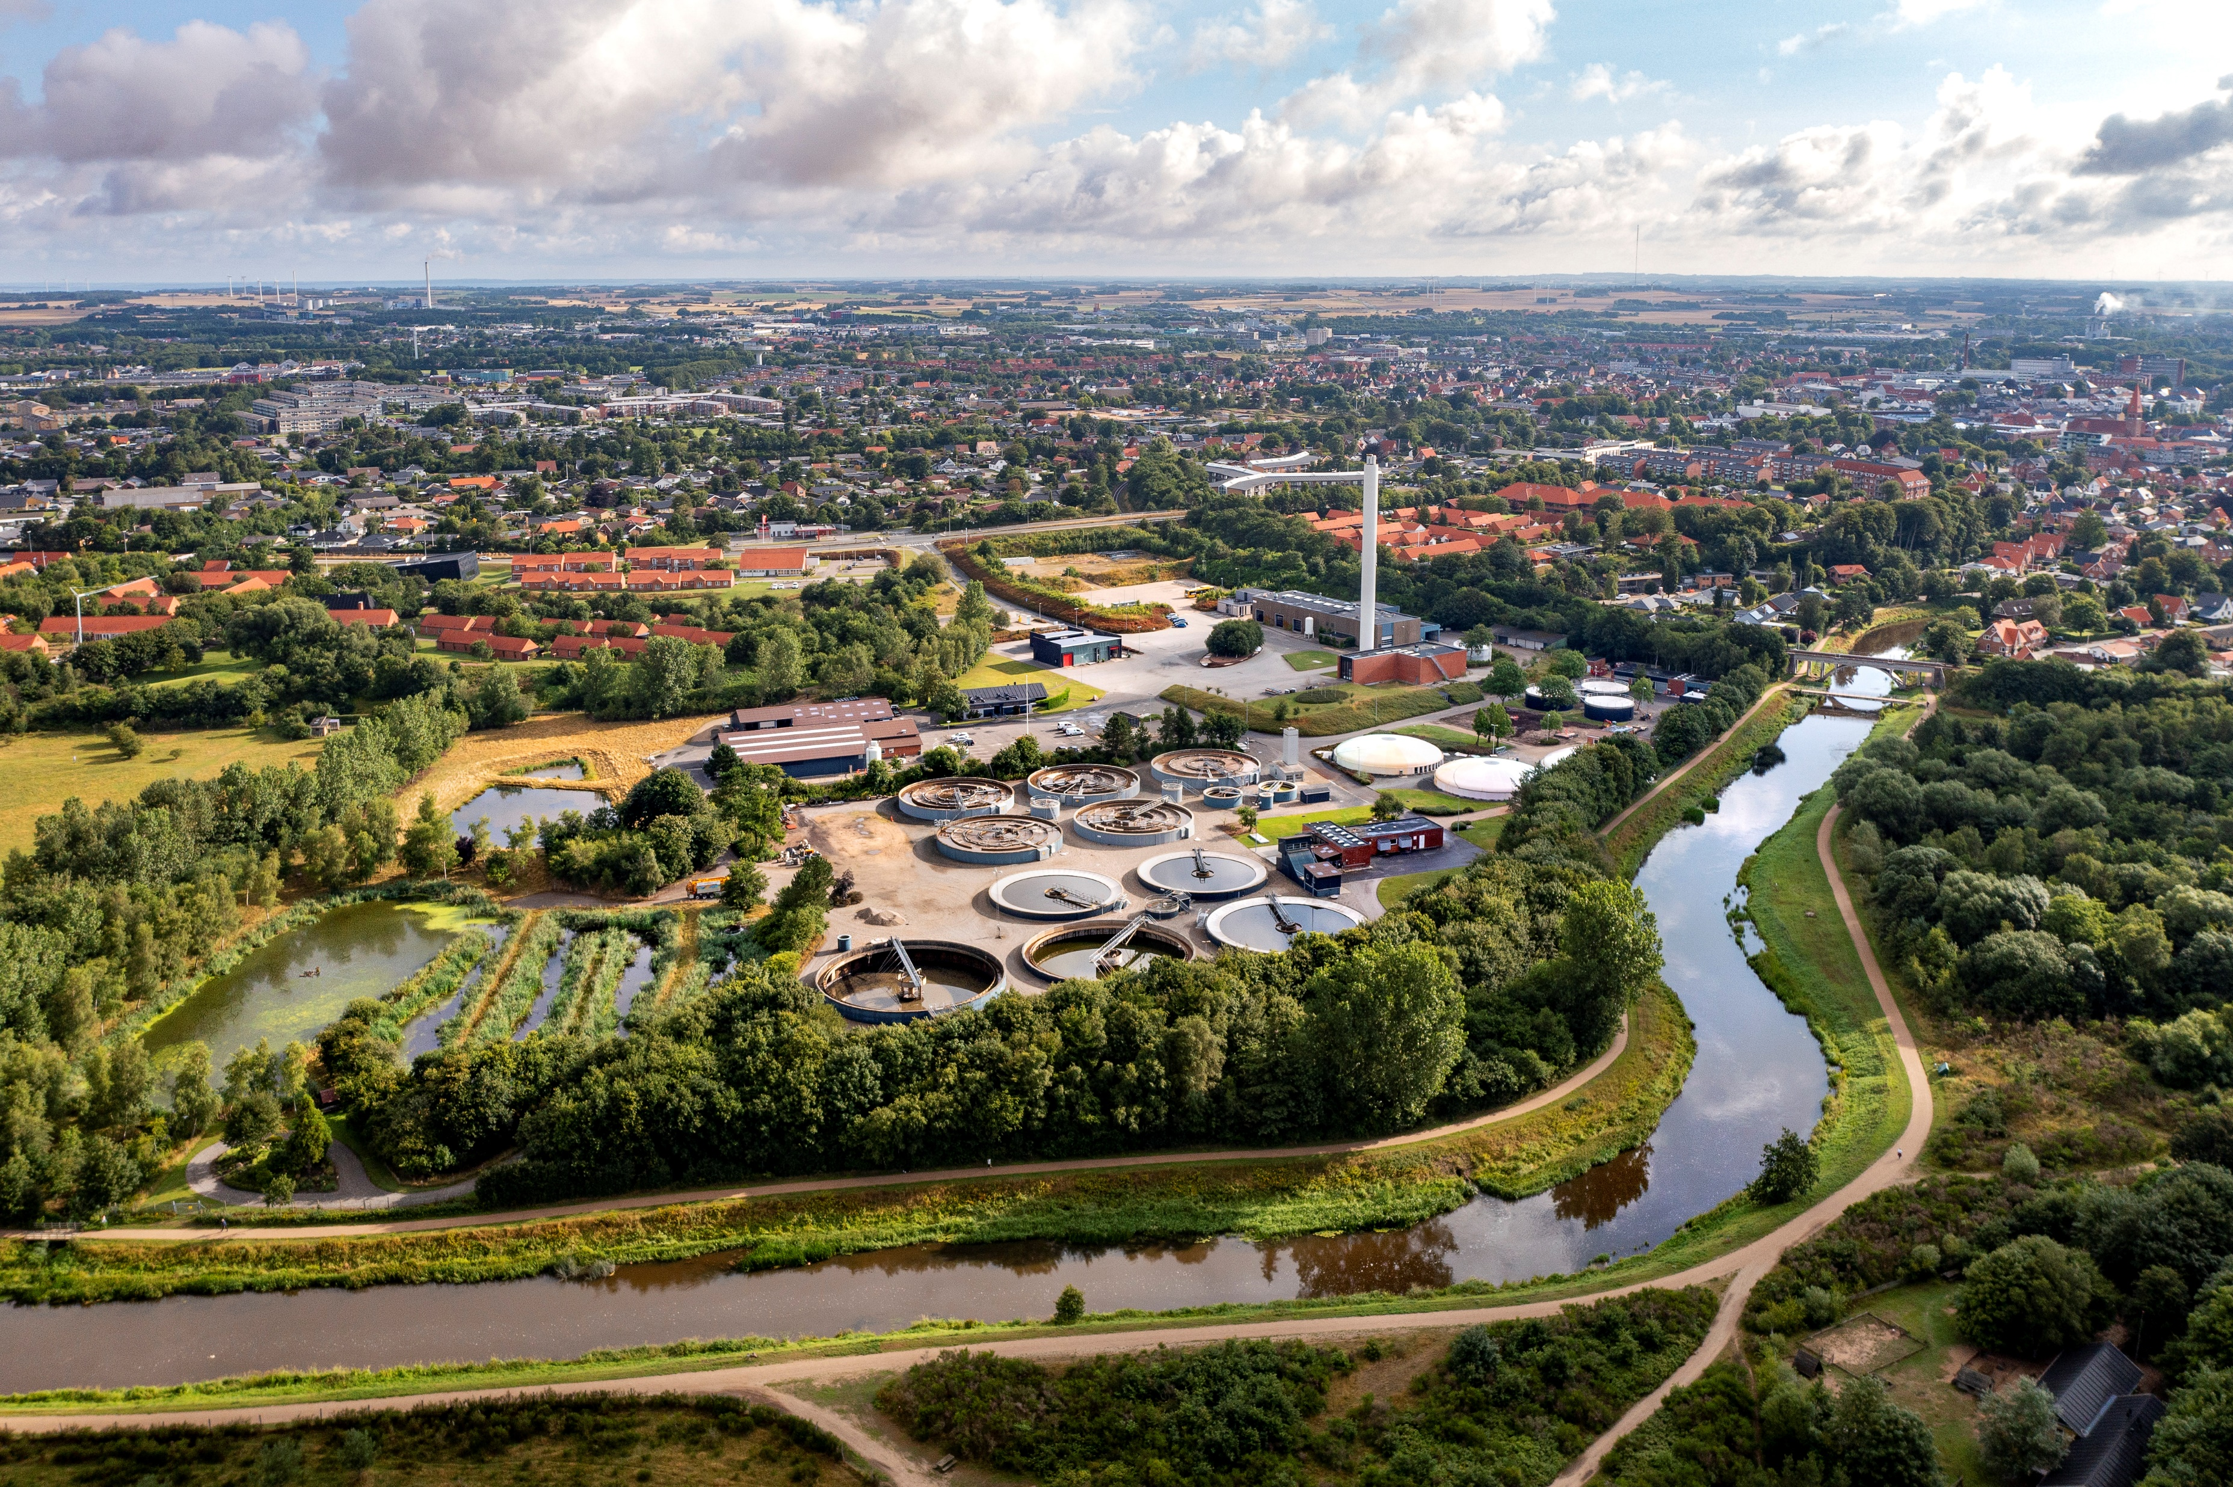
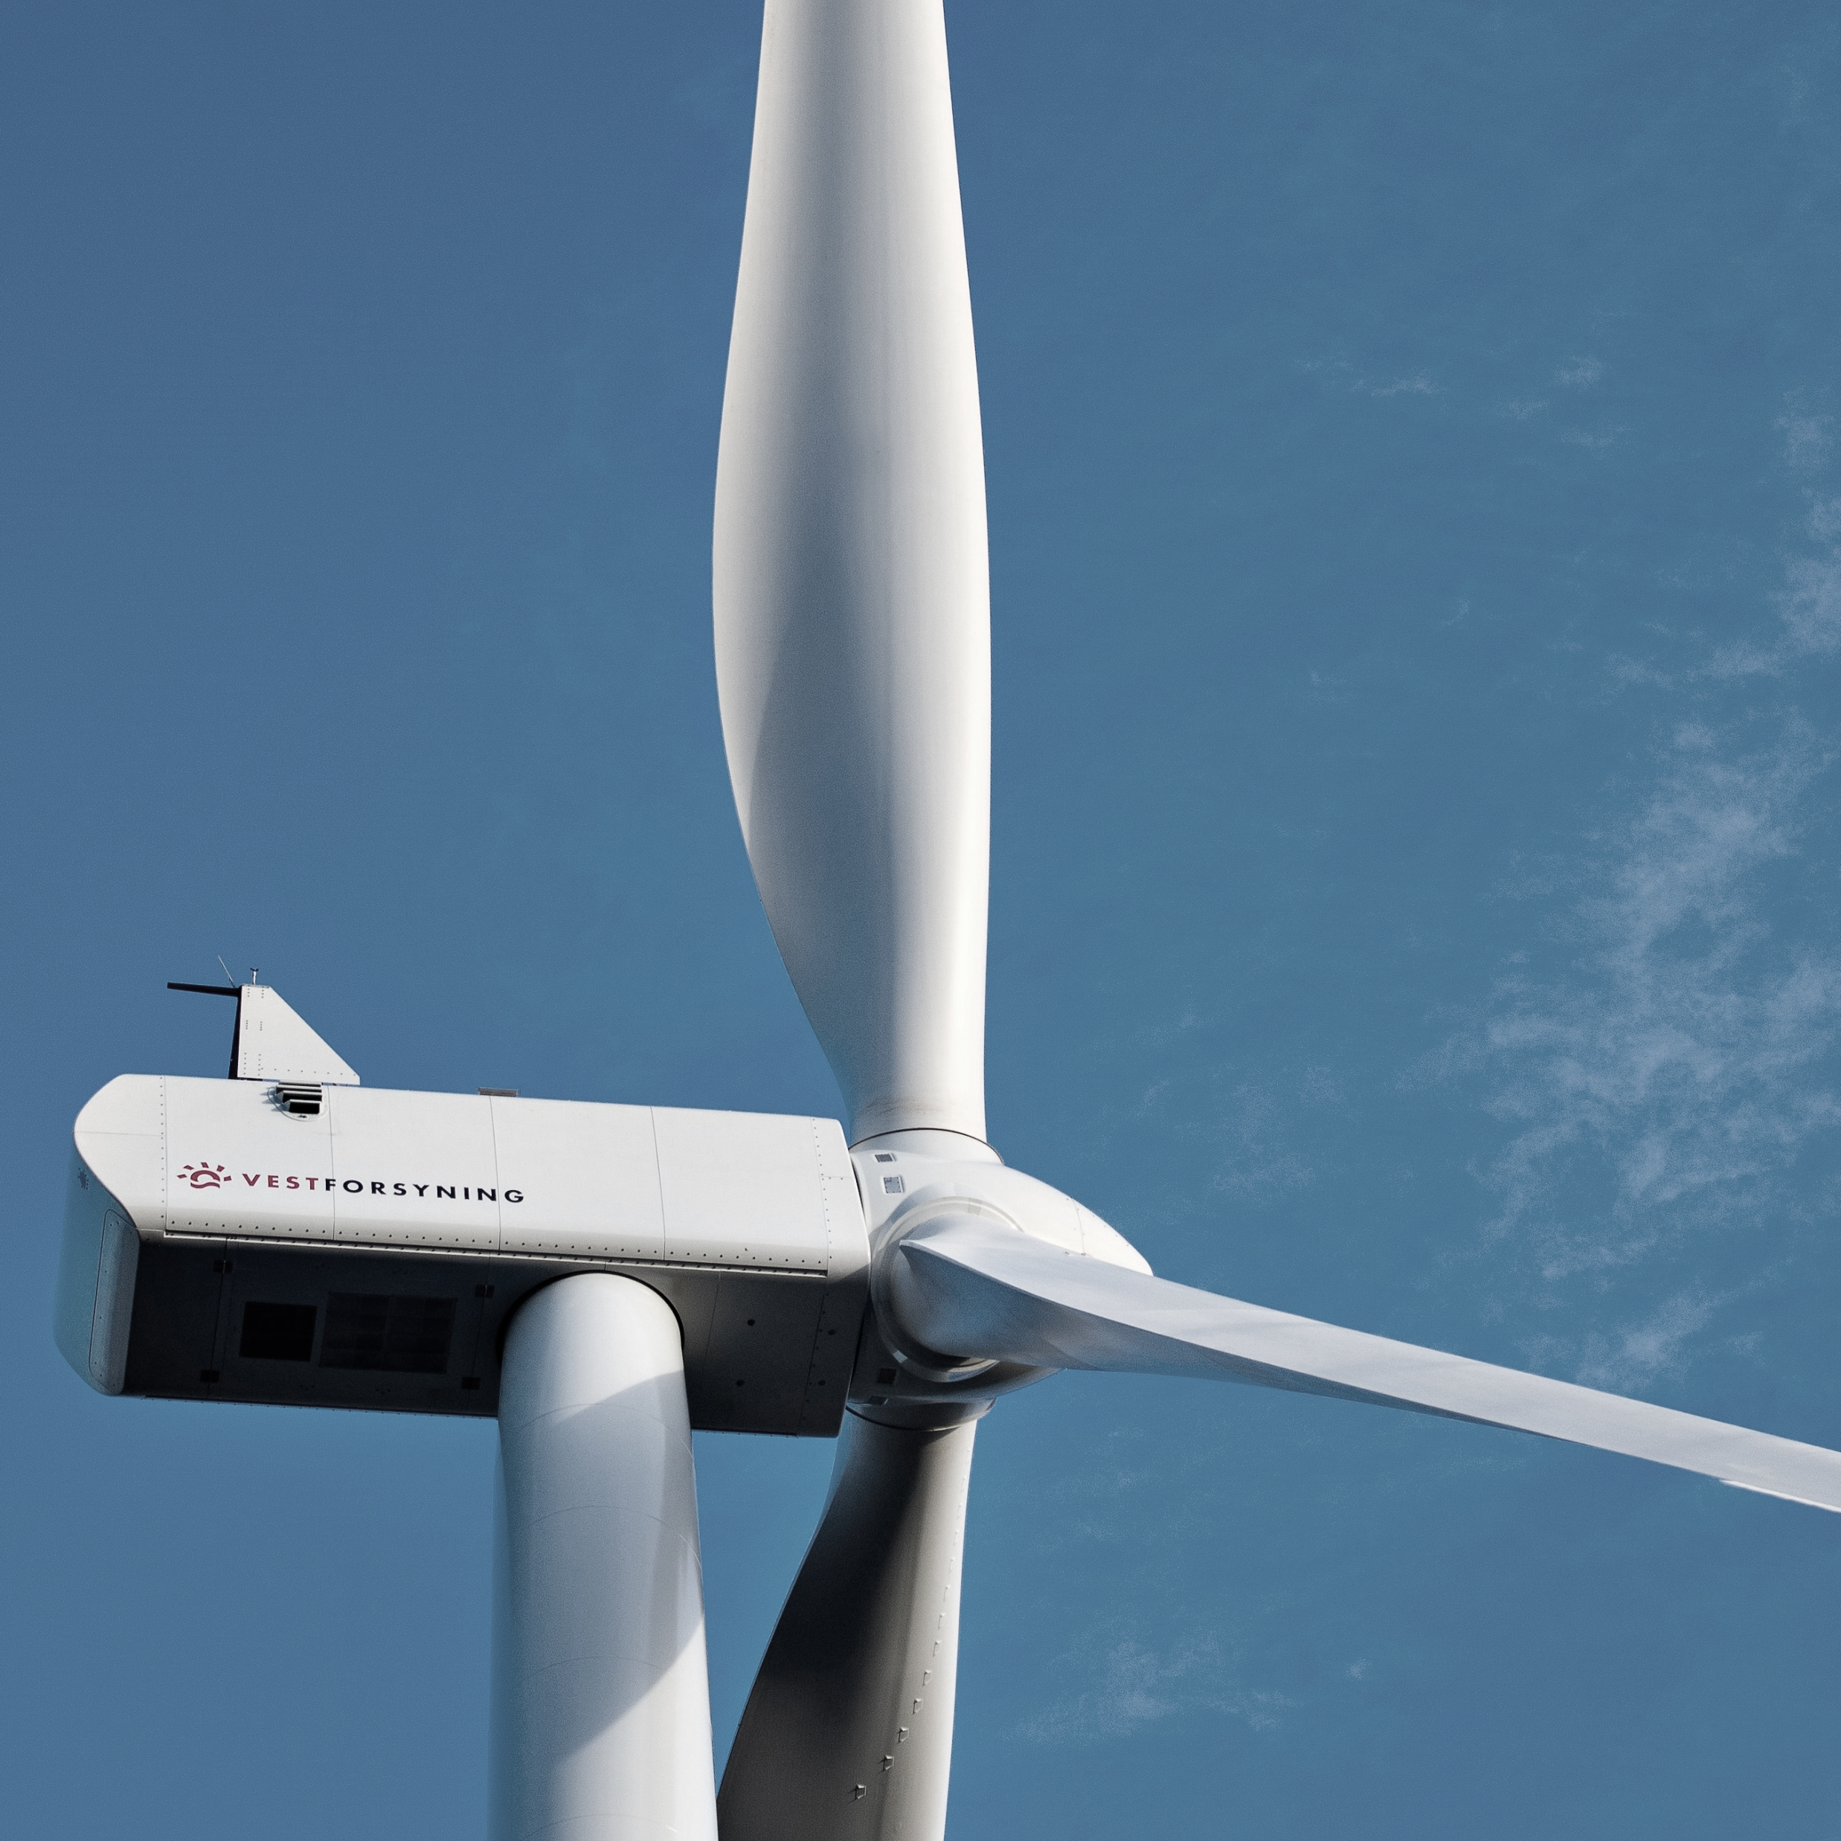



Hvem er vi?
Lokalt, kommunalt ejet multiforsyningsselskab
Vi leverer el, vand, varme og rensning af spildevand
Vi driver MEC – Maabjerg Energy Center (kraftvarmeværk og transmissionssystem) sammen med Struer Energi
Vi ejer en vindmøllepark i Gedmose
Fokus på klima, miljø, forsyningssikkerhed, forbrugerpriser og lokal udvikling
Hovedsæde i Nupark, Holstebro
GRØN OMSTILLING
OG BÆREDYGTIGHED
LOKAL MULTIFORSYNING I DANSK VERDENSKLASSE
ÅBEN FOR PARTNERSKABER FOR FREMTIDENS FORSYNING
Hvorfor Energipark Holstebro-Struer?
Vedvarende energi
Økonomien holdes i lokalområdet
Lokalt udviklingspotentiale i ”grøn energi hub”
En del af strategi 2022-2026

Slide 9
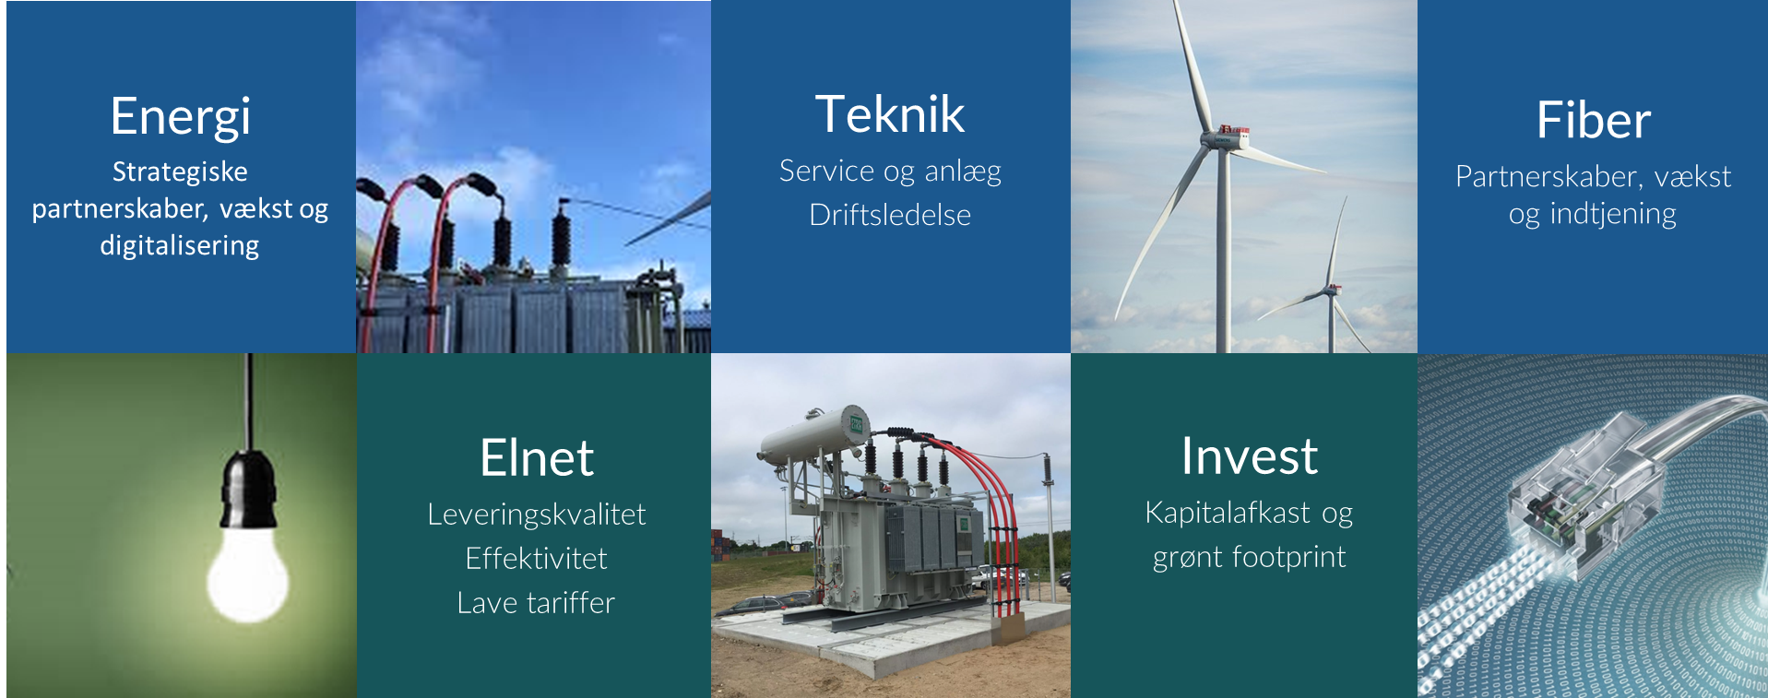
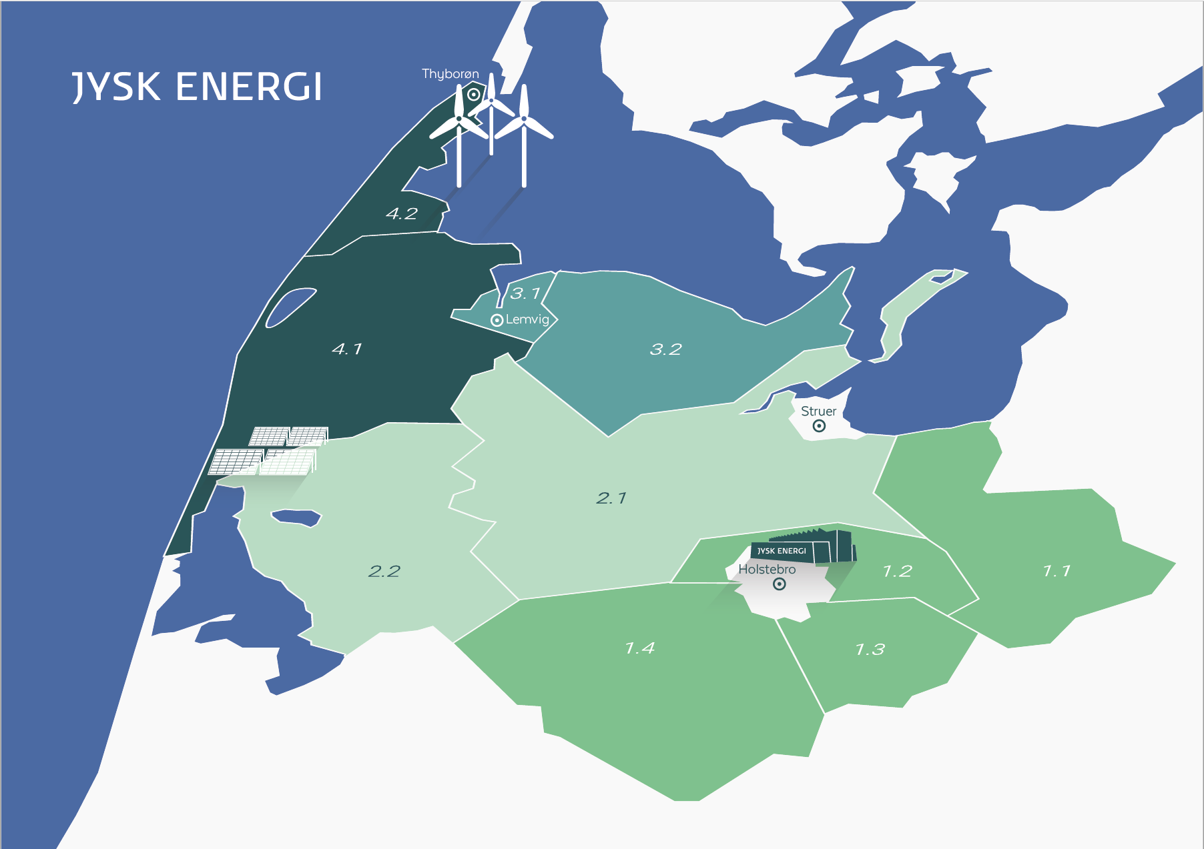
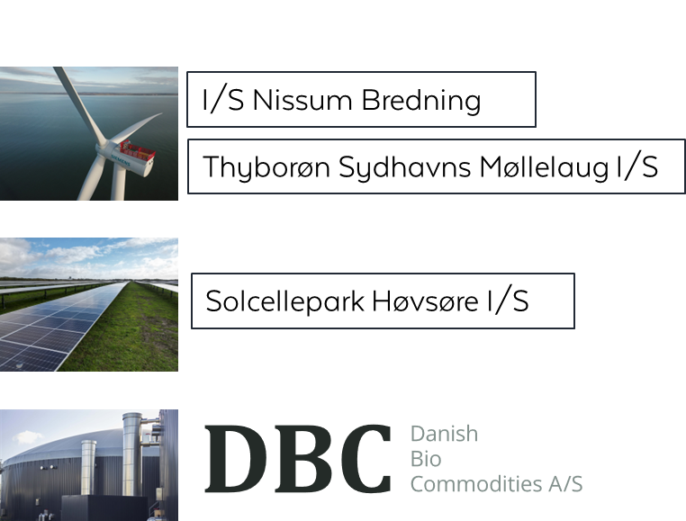

Et andelsselskab med ca. 30.000 ejere
Hvorfor Energipark Holstebro-Struer?
Vestjysk synergi
En investering i vores forsyningsområde
Lokal værditilførsel
Grøn omstilling

Slide 10
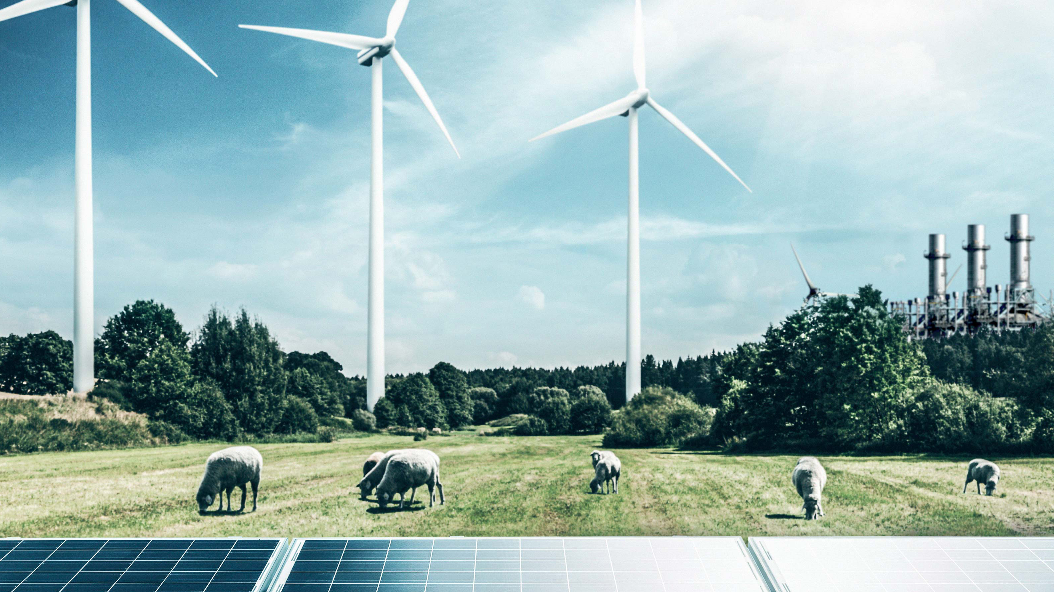

Natur og biodiversitet – Landbrug – Vand – Landsbyliv – Rekreation – Landskab - Klima
Hvem er vi?
Vores mål er at udfolde potentialet i vedvarende energi. Det sker ved at etablere ny energiproduktion, ved lagring af energi og ved forædling af energi.
Skovgaard Energy ønsker at skabe lokale arbejdspladser, samarbejde med en bred vifte af aktører og bidrage til bæredygtig udvikling i respekt for naturen i Nordvestjylland.
Hvorfor Energipark Holstebro-Struer
Lokal forankret energiudvikling i Nordvestjylland
Ny partnerskabsmodel med lokal medejerskab
Vi ønsker, at være med til at udvikle Nordvestjylland
Vi arbejder efter disse principper:
Skabe fremtidens energiløsninger
Skabe udvikling og synergier i lokalområdet
Inddrage lokale aktører og interessenter
Prioritere lokale leverandører
Øge biodiversiteten i projektområder
Sol og vind er kernen i vores forretning
Vi kan ikke spå om fremtiden, men én ting ved vi. Solen bliver ved med at skinne, og vinden bliver ved med at blæse. De vedvarende energikilder slipper ikke op, og det skal vi udnytte bedst muligt for at skabe en bæredygtig fremtid.
Jørgen Skovgaard, stifter af Skovgaard Energy A/S

Slide 11
Et stærkt lokalt partnerskab
To kommunalt ejede multiforsyninger
Lokale udviklingsmuligheder
Grøn energi
To erfarne
VE-aktører
Fire vestjyske virksomheder
Økonomien holdes i lokalområdet

Slide 12
Dagsorden for mødet
Kort præsentation af projektudviklere
Fortælle om projektet
Fortælle om de muligheder der er for lokalområdet
Medejerskab
Den videre proces
Mulighed for at stille spørgsmål
Modtage inputs

Slide 13
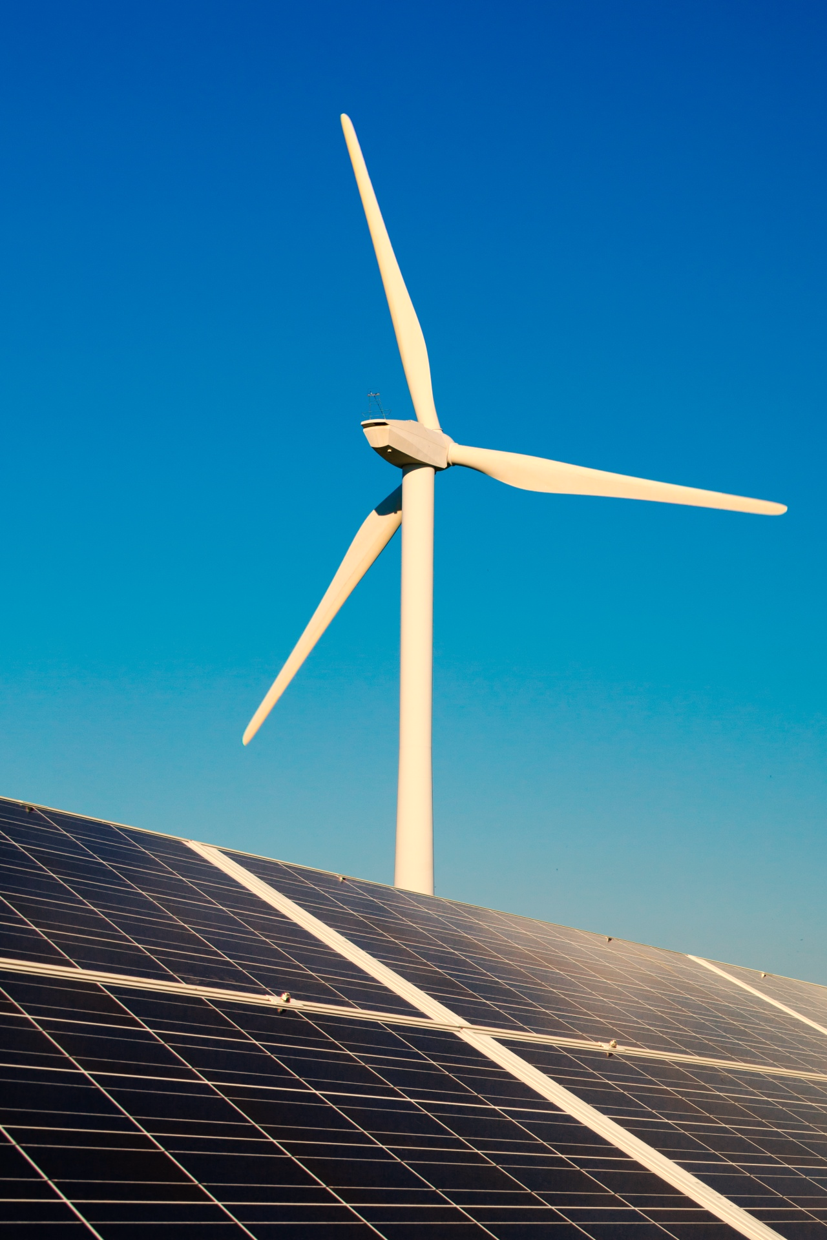
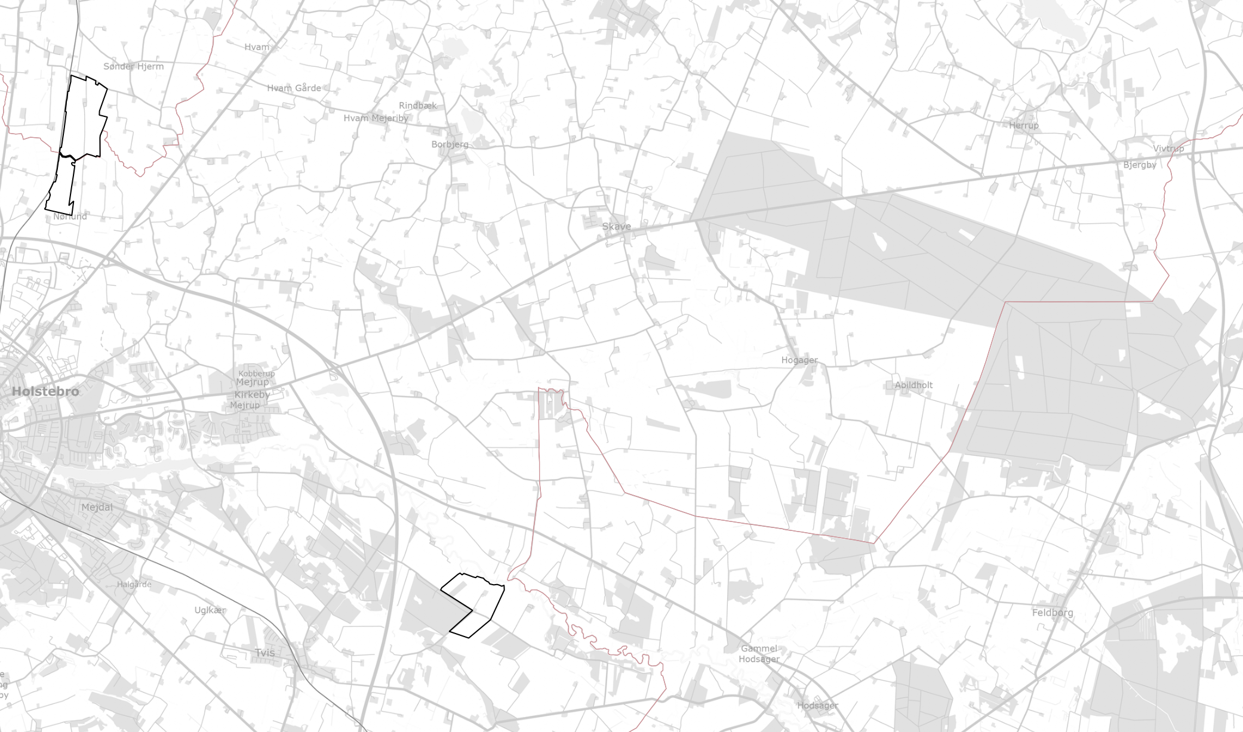

Energipark
Holstebro - Struer
Projektet

Slide 14
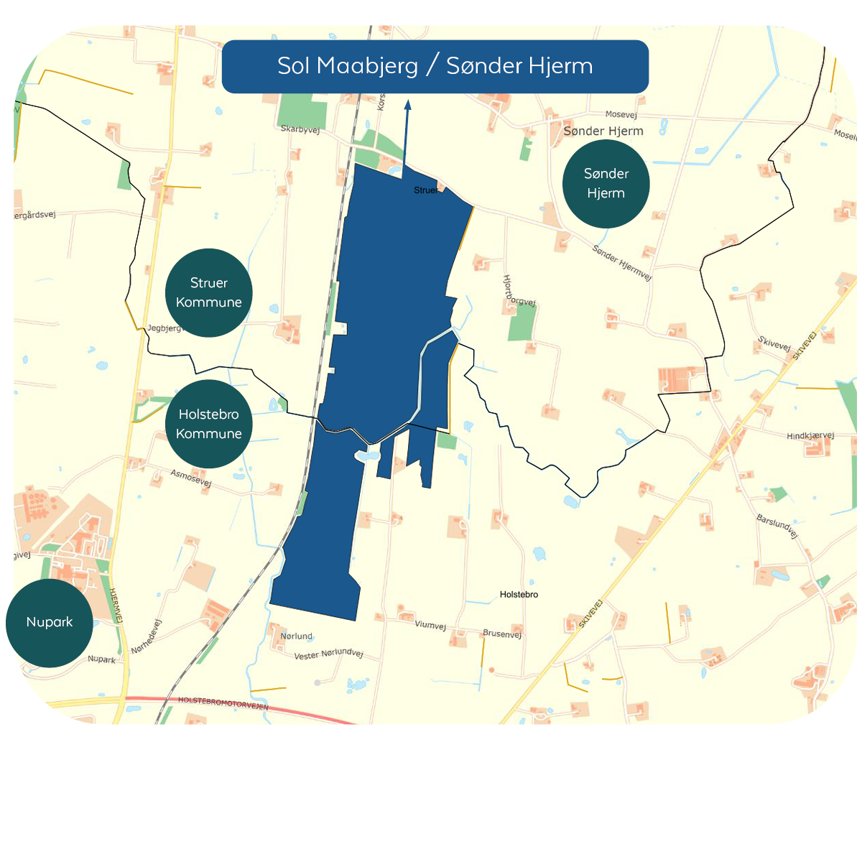
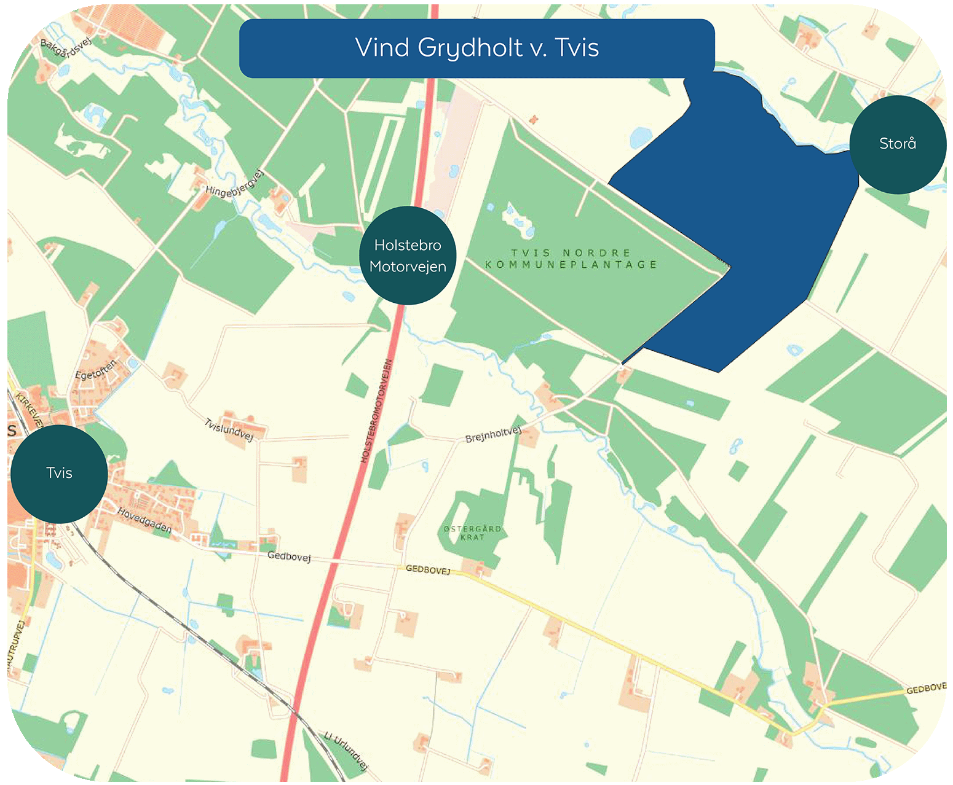


Energipark Holstebro-Struer
Notes:
Ikoner

Slide 15
Bruttoarealet til solceller - Sdr. Hjerm
Ca. 123 hektar
På tværs af kommunegrænsen
  Ca. 85 ha i Struer
  Ca. 38 ha i Holstebro
Est. instal. effekt: 74 MWp
Est. produktion: 88.000 MWh
Antal husstande: Ca. 22.000

Slide 16
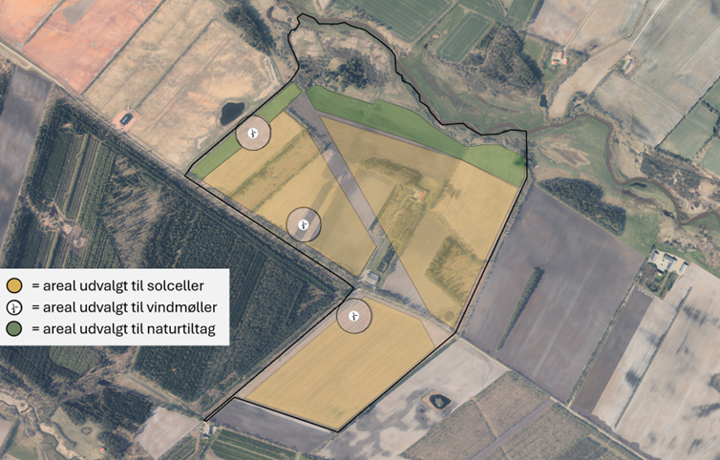
Lindholtvej 1
Mulig placering af 3 nye
vindmøller,
med samme højde som de
nuværende fire vindmøller
Det ”gule” område er
bruttoarealet for mulig
opstilling af solceller
Det ”grønne” område er
tænkt til nye naturtiltag

Slide 17
Grydholt
Arealet hvorpå hybridparken ønskes opstillet er beliggende i Holstebro kommune ved Grydholt ca. 4 km fra Tvis
Der foreligger en brugsretsaftale med ejeren af Lindholtvej 1, Tvis, 7500 Holstebro (matrikel: Brejnholt Gde., Tvis, 1b), der sikrer partnerskabet muligheden for projektudviklingen på ca. 81 ha
Der arbejdes med en opstilling af tre møller á 4,2 MW (150m tiphøjde) på række med allerede eksisterende møller. Solcellerne forventes placeret så vidt muligt mod projektarealets sydlige del, hvilket giver mulighed for planlægning for nye naturtiltag samt hensyntagen for arealets beskyttede områder og Storåen
Den samlede kapacitet i Grydholt bliver således omkring 37,2 MW fordelt på 12,6 MW vind og 24,6 MW sol

Slide 18
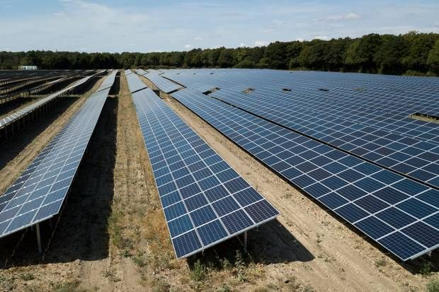
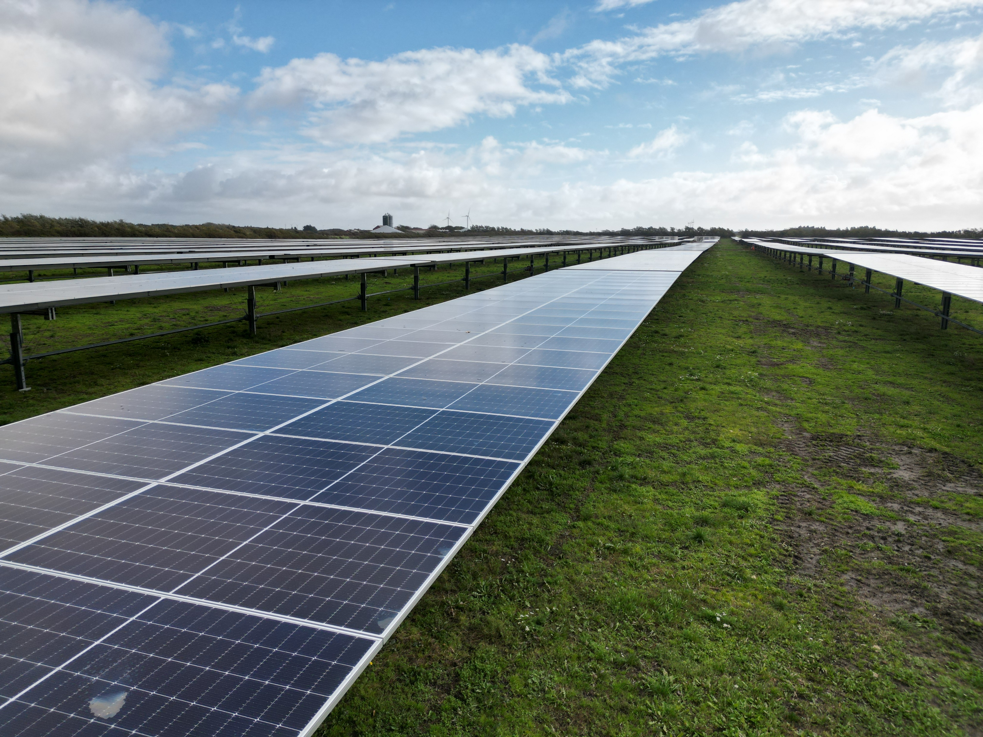
Karakteristika ved solanlæg
Fixed tilt
Øst-Vest vendte rækker
Paneler mod syd
Høj peak værdi
Beplantning/afskærmning
Naturhegn
Passende højde og bredde
En del af lokalplanen
Trackerløsning
Nord-syd vendte rækker
Tracker fra øst mod vest
Fladere produktionskurve

Slide 19
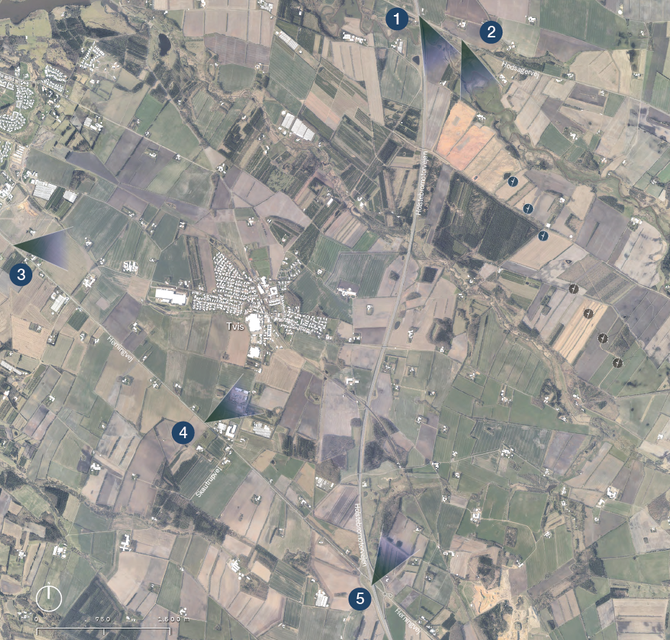
Visualisering vindmøller
Punkter valgt af
Holstebro Kommune

Slide 20
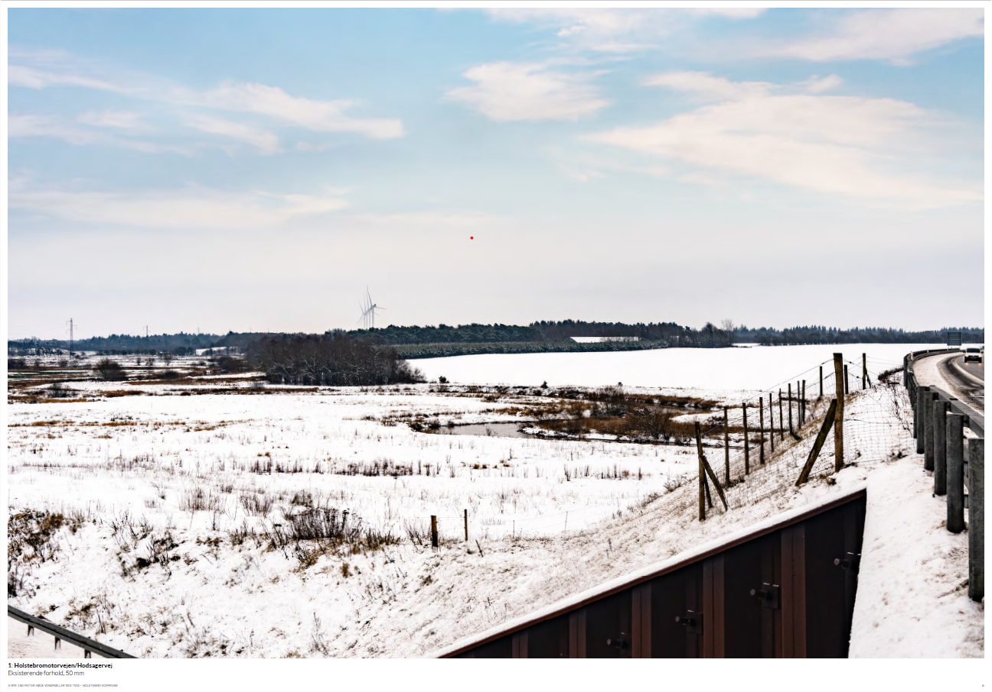
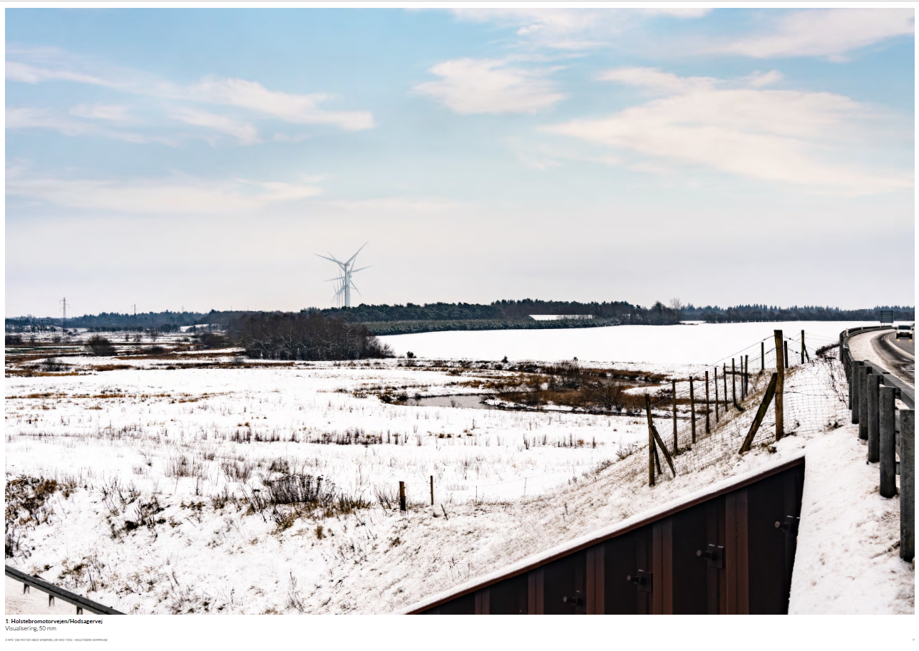
1. Motorvejsbro ved Hodsagervej

Slide 21
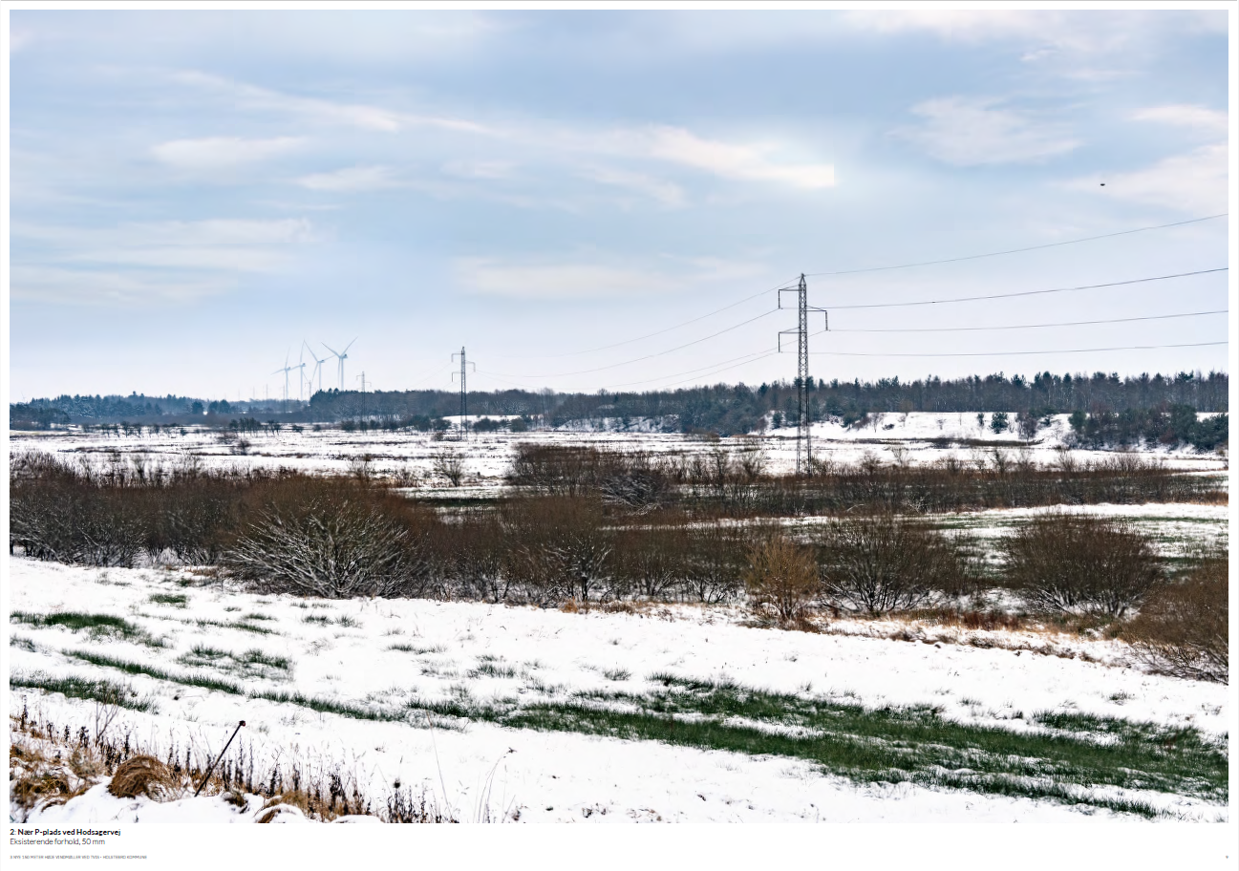

2. Rasteplads på Hodsagervej

Slide 22
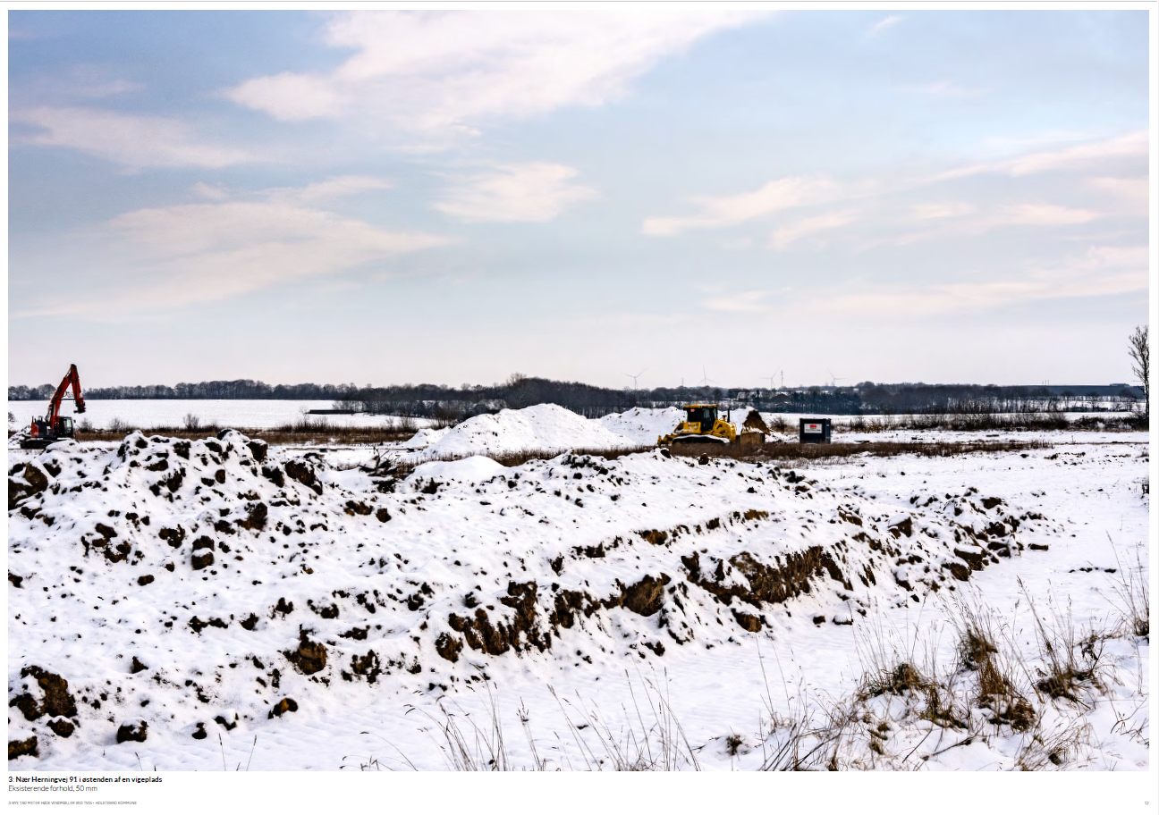
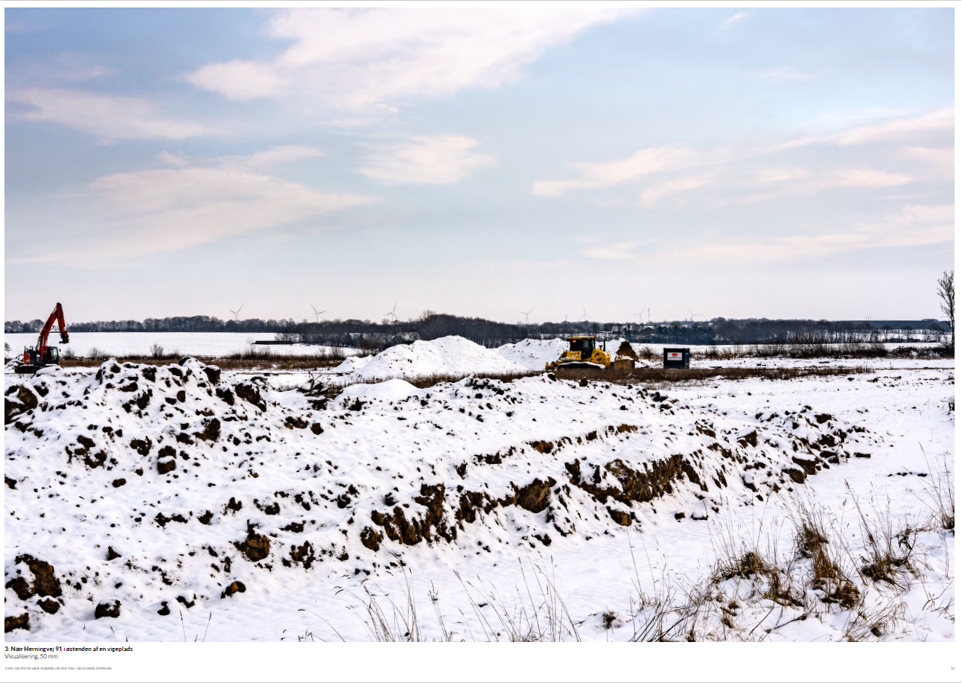
3. Herningvej 94, Halgaard

Slide 23
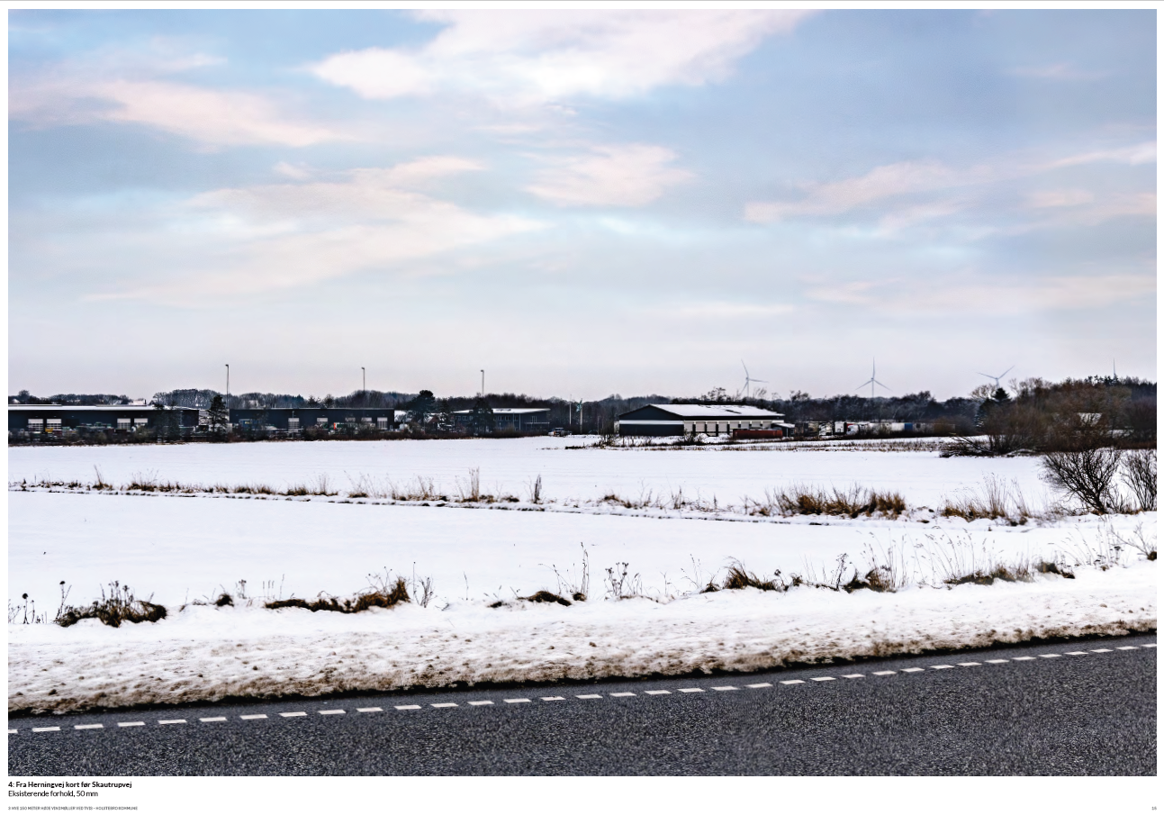
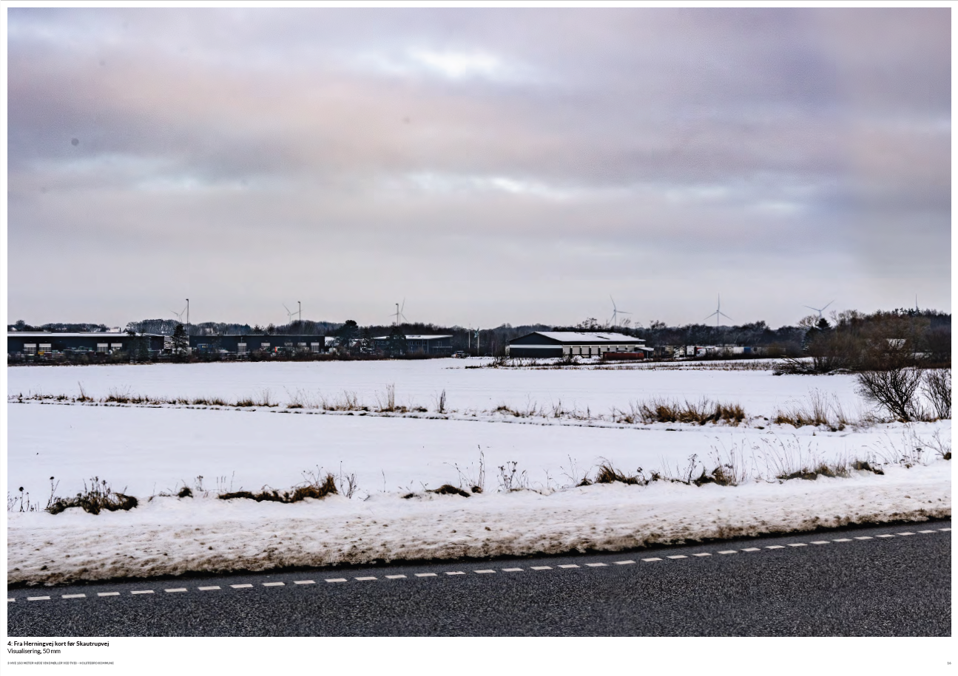
4. Herningvej kort før Skautrupvej

Slide 24
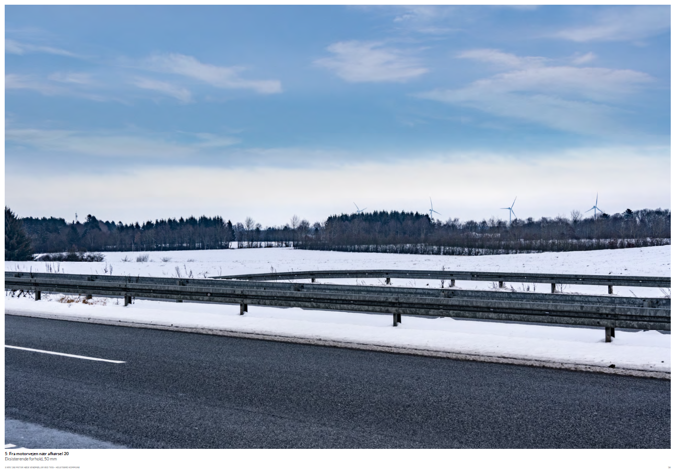
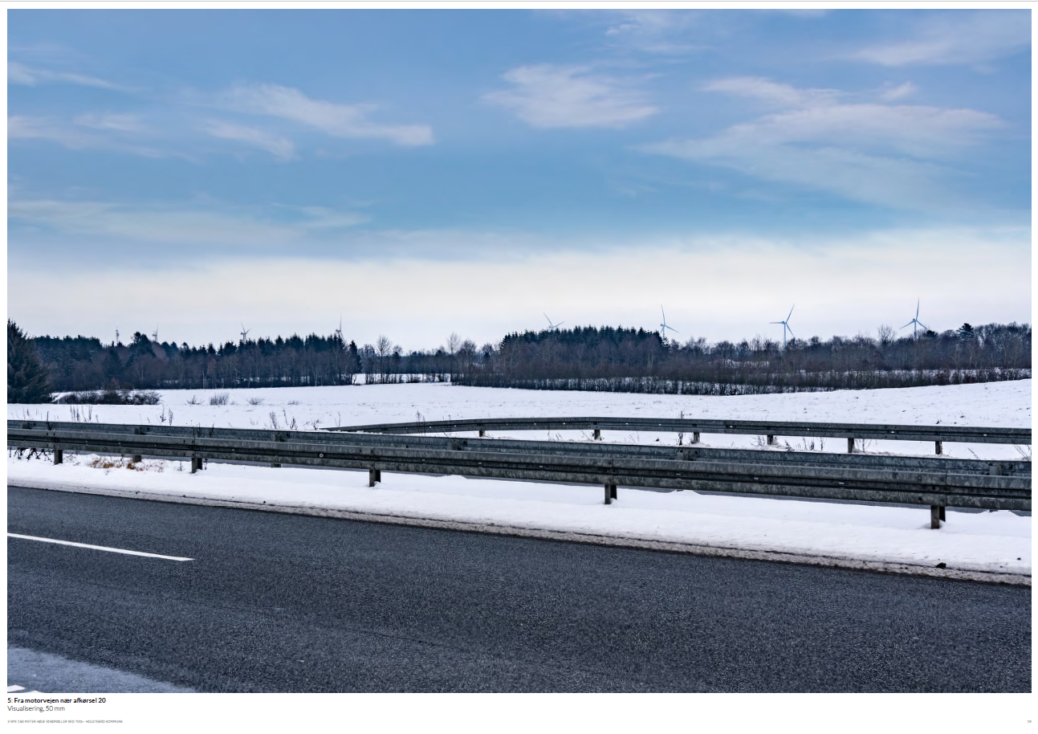
5. Motorvej ved afkørsel 20 (Tvis)

Slide 25
Dagsorden for mødet
Kort præsentation af projektudviklere
Fortælle om projektet
Fortælle om de muligheder der er for lokalområdet
Medejerskab
Den videre proces
Mulighed for at stille spørgsmål
Modtage inputs

Slide 26
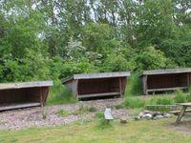
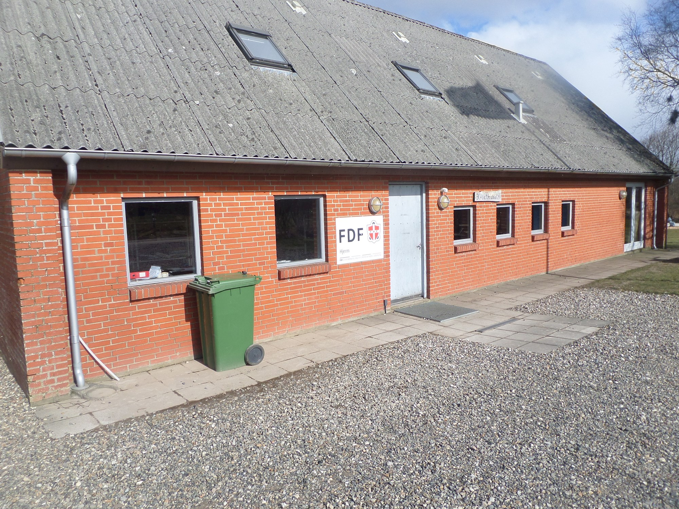
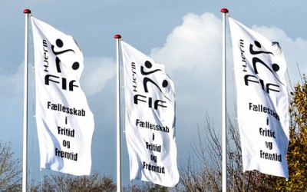
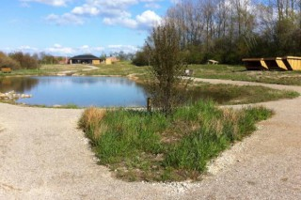


Muligheder for lokalområdet
Grønne puljer
Støtte til lokale initiativer
Rekreative områder
Mulighed for medejerskab

Slide 27
Grønne puljer
Grøn Pulje (VE-loven - obligatorisk)
Med den forventede kapacitet for projektet, kan lokalsamfundet omkring de to projektarealer for Struer- og Holstebro Kommune forvente en økonomisk ramme for den grønne pulje på op til 15.000.000 kr.
Grøn Pulje+ (frivillig)
Udover de i VE-loven pligtige økonomiske godtgørelser og kompensationer, arbejder partnerskabet yderligere for at sikre den lokale økonomi gennem; oprettelsen af en særlig pulje til lokalområdet. Puljen er tiltænkt lokale (radius af 4,5 km fra et VE-anlæg)
I ansøgningen til Struer- og Holstebro Kommune er puljens størrelse angivet til 40.000 kr./MW. Det kan give en pulje på op til 4.000.000 kr. for begge kommuner
Det forventes at puljen uddeles af projektets bestyrelse

Slide 28
Grøn pulje ordningen
Ordningen administreres af Energistyrelsen
Der tages forbehold for overgangsordninger og ændringer i lovteksten
Vindmøllerne (12,6 MW)
Der gives 125.000 kr./MW ved opstilling af landvindmøller til en Grøn Pulje som administreres af Kommunen. Puljen skal bruges lokalt, og kan være med til at understøtte lokal udvikling
Projektet vil derfor udløse ca. 1.500.000 kr. **
*Der er indgået en politisk aftale om, at beløbet øges til 313.000 kr./MW. Forslaget er pt. under lovbehandling og forventes at træde i kraft 1. juli 2024.
** Hvis lovforslaget vedtages vil det beløb stige til ca. 3.900.000 kr.
Solcelleparken (24,6 MW)
Der gives 40.000 kr./MW* ved opstilling af solceller. Puljen administreres af Kommunen. Puljen skal bruges lokalt, og kan være med til at understøtte lokal udvikling
Projektet udløser derfor ca. 1.000.000 kr.**
*Der er indgået en politisk aftale om, at beløbet øges til 125.000 kr./MW. Forslaget er pt. under lovbehandling og forventes at træde i kraft 1. juli 2024.
** Hvis lovforslaget vedtages vil det beløb stige til ca. 3.000.000 kr.

Slide 29
Grovskitse for lokalområdet ved Grydholt, Tvis
(4,5 km radius)
Grøn Pulje+
(frivillig)

Slide 30
Dagsorden for mødet
Kort præsentation af projektudviklere
Fortælle om projektet
Fortælle om de muligheder der er for lokalområdet
Medejerskab
Den videre proces
Mulighed for at stille spørgsmål
Modtage inputs

Slide 31


Lokalt medejerskab
Værdien beholdes i lokalområdet
Samme risici
Samme afkast
Samme vilkår
Hånden på kogepladen
Ejerstruktur
Borgere i Struer og Holstebro kommuner
40%
20%
20%
15%
5%

Slide 32
Dagsorden for mødet
Kort præsentation af projektudviklere
Fortælle om projektet
Fortælle om de muligheder der er for lokalområdet
Medejerskab
Den videre proces
Mulighed for at stille spørgsmål
Modtage inputs

Slide 33


De kommunale processer indtil nu
Invitation til idéforslag
Idéforslag indsendt
Deadline indsendelse
Politisk prioriteret
Supplerende oplysninger
Q3 2022
Q4 2022
Q1 2023
Q2 2023
Invitation til idéforslag
Idéforslag indsendt
Deadline indsendelse
Melding om politisk prioriteret

Slide 34

Best case – Tidslinje (Grydholt)
Igangsættelse af VVM/Lokalplan
Godkendt lokalplan og byg.tilladelse + investormøde + første spadestik
Indsendelse af forslag
Projekt færdigt
Parken driftes
Q1 2023
Q3 2024
Q3-Q4 2025
Q2 2027
→
Løbende dialog mellem borgere og partnerskabet

Slide 35
Myndighedsbehandling
Grydholt
Partnerskabet har endnu ikke fået den endelige accept fra Byrådet om at starte den konkrete planlægning i Grydholt.
Det forventes at ske snarest
Partnerskabet er allerede i gang med de
indledende naturundersøgelser der er en
forudsætning for at kunne lave en
Miljøkonsekvensrapport

Slide 36
Hvad skal der ske nu?
Partnerskabet har indsendt oplæg til planafdelingen i Holstebro Kommune, som forelægges politikerne i forhold til beslutning om den videre proces
På baggrund af politisk behandling i Holstebro Kommune vil vi holde kontakt til jer gennem Borgerforeningen og projektets hjemmeside
Partnerskabet er i gang med de indledende Miljøkonsekvensvurderinger – en opgave der forventes at tage mere end 1 år

Slide 37
Dagsorden for mødet
Kort præsentation af projektudviklere
Fortælle om projektet
Fortælle om de muligheder der er for lokalområdet
Medejerskab
Den videre proces
Mulighed for at stille spørgsmål
Modtage inputs

Slide 38
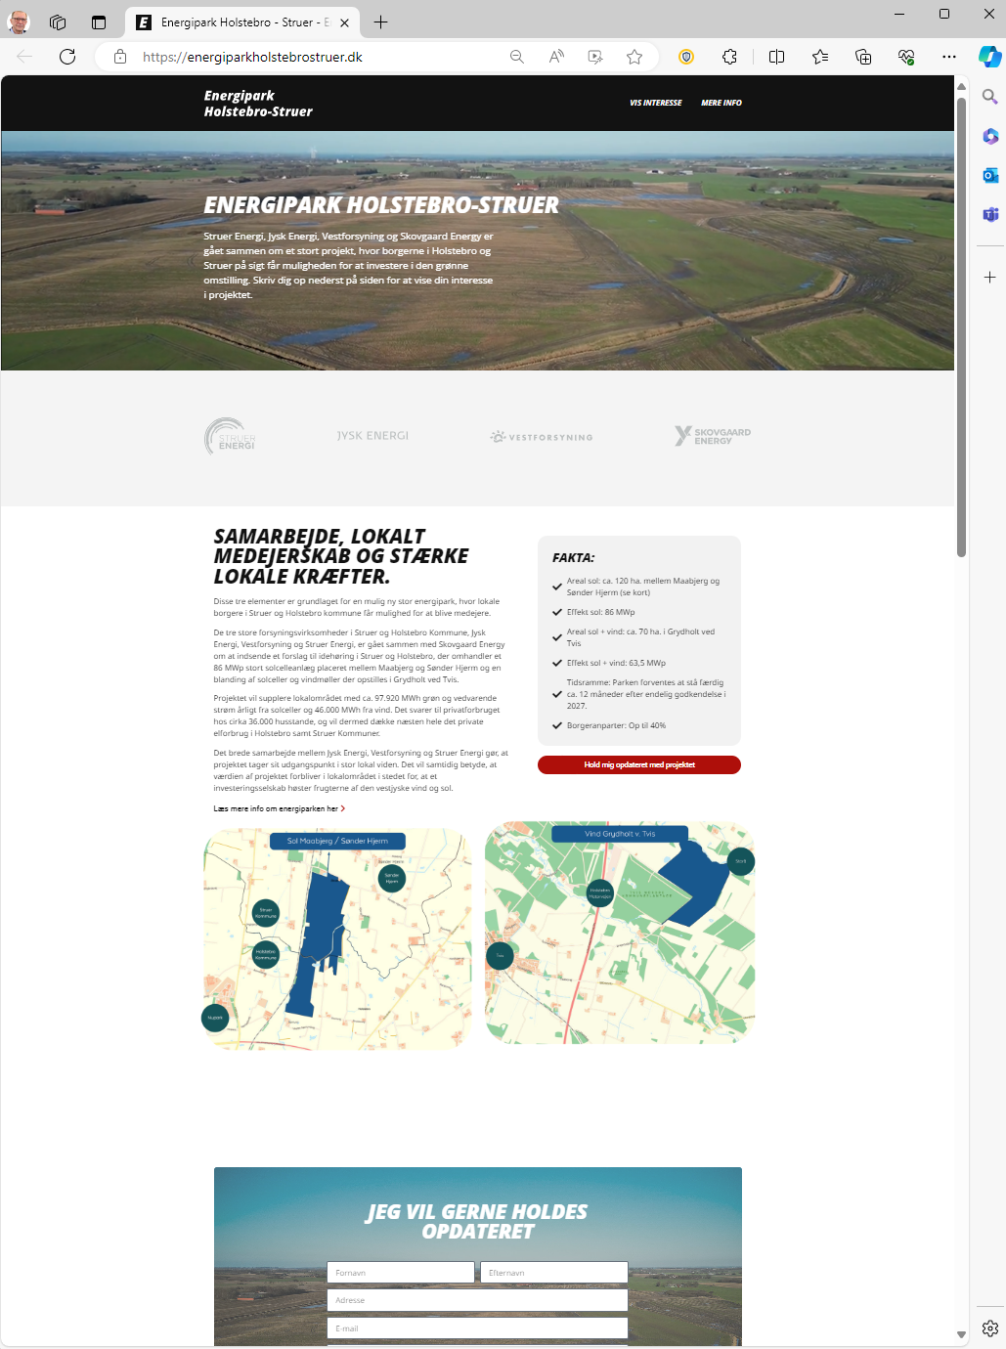
Hjemmeside
Skriv jer op, så får I løbende besked når der er nyt!
Info på
www.energiparkholstebrostruer.dk

Slide 39


Spørgsmål og inputs fra jer!

Slide 40
Tak fordi I kom!

